Slide 1
Dienststellenversammlung
Information zum neuen Dienstrecht für Lehrer/innen
Manfred Sparr www.vlikraft.at

Slide 2
Betroffen ist die gesamte Gesellschaft!
Das neue Dienstrecht für Lehrer/innen wird zu deutlichen Qualitätseinbußen im öffentlichen Schulwesen führen.
Trotzdem wird es, wenn es nach dem Willen der jetzigen Koalitionsverhandler geht, am 17. 12. 2013 im Nationalrat beschlossen werden.

Slide 3
Qualität der österreichischen Schulen wird spürbar sinken
Weniger Lehrer/innen betreuen mehr Schüler/innen
Keine Unterstützung durch professionelles Supportpersonal
Weniger Zeit für Vor- und Nachbereitung und Individualisierung des Unterrichts
Der Lehrberuf wird unattraktiv
Wesentlicher Bereich nicht berücksichtigt
Neues Dienstrecht ist ein Sparpaket

Slide 4
Qualität der österreichischen Schulen wird spürbar sinken
Weniger Lehrer/innen betreuen mehr Schüler/innen
Alle müssen 22 Std. unterrichten (+ 2 Std. sonstige Tätigkeit) Bsp: Lehrverpflichtung I: + 28% entspricht ca. zwei Klassen zusätzlich (+ 2 Std. sonstige Tätigkeiten)
Bis zu drei Überstunden bei Bedarf verpflichtend
Bis zu 12.000 Lehrer/innen weniger
Bei Bedarf können Lehrer/innen an allen Schultypen auch für fachfremden Unterricht (verpflichtend) eingeteilt werden
Notes:
INFO Alle müssen 22 Stunden unterrichten (+ 2 Stunden sonstige Tätigkeit) → siehe auch nächste Folie
§ 40a.
(1) Die Vertragslehrperson ist zur gewissenhaften und engagierten Wahrnehmung der pädagogischen Kernaufgaben und zur sorgfältigen Erfüllung der sonstigen sich aus der lehramtlichen Stellung ergebenden Aufgaben verpflichtet.
(2) Die pädagogischen Kernaufgaben (im Sinne der Durchführung und Begleitung von Lern- und Lehrprozessen) sind:
1. unterrichtliche Aufgaben (Unterrichtsverpflichtung), bestehend aus
a) der Unterrichtserteilung und
b) der qualifizierten Betreuung von Lernzeiten im Rahmen der Tagesbetreuung und
2. Vor- und Nachbereitung des Unterrichts und der Lernzeiten, Korrektur schriftlicher Arbeiten, Evaluierung der Lernergebnisse, Reflexion und Evaluierung der eigenen Lehrleistung.
(3) Die Unterrichtsverpflichtung einer vollbeschäftigten Vertragslehrperson beträgt 24 Wochenstunden.
Von dieser Unterrichtsverpflichtung sind 22 Wochenstunden im Sinne des Abs. 2 Z 1 (anm. Unterricht) zu erbringen. Im Gesamtumfang von weiteren zwei Wochenstunden sind von der vollbeschäftigten Vertragslehrperson je nach Beauftragung Aufgaben, die jeweils einer Wochenstunde entsprechen, aus folgenden Tätigkeitsbereichen zu erbringen:
Aufgaben eines Klassen- oder Jahrgangsvorstandes
Funktion einer Mentorin oder eines Mentors (anm: Begleitung von zukünftigen Neulehrer/innen)
3. Aufgaben wie:
1. Verwaltung von Lehrmittelsammlungen (Kustodiate) im Sinne des § 52 SchUG (Anlagen 2, 3 und 4 zum GehG)
(anm: Heinisch-Hosek will, dass IT und Bibliothek zukünftig von nichtunterrichtendem Personal erledigt wird – wird sich erst klären)
2. Wahrnehmung der Aufgaben des Qualitätsmanagements (QIBB)
3. Fachkoordination im Sinne des § 54 Abs. 1 lit. b SchUG (anm. also für uns derzeit eher noch uninteressant – wird noch verhandelt)
§ 54a. (1) Der Schulleiter hat Fachkoordinatoren zu bestellen:
b) an Schulen unter besonderer Berücksichtigung der musischen oder sportlichen Ausbildung je einen Lehrer.
4. Studienkoordination (Abendschule/Kollegs für jeweils 18 zu betreuende Studierende)
4. qualifizierte Beratungstätigkeit im Sinne des Abs. 4. (anm: siehe folgenden Punkt (4) )
(4) Wenn keine Beauftragung aus den Tätigkeitsbereichen des Abs. 3 Z 1 bis 3 (anm: KV, Mentor/in, Kustos usw.) vorliegt, sind im Rahmen der qualifizierten Beratungstätigkeit 72 Stunden pro Schuljahr zu erbringen.
Wenn eine Beauftragung aus den Tätigkeitsbereichen des Abs. 3 Z 1 bis 3 (anm: KV, Mentor/in, Kustos usw.) im Umfang von einer Wochenstunde vorliegt, sind im Rahmen der qualifizierten Beratungstätigkeit 36 Stunden pro Schuljahr zu erbringen. Die Beratungsstunden sind in der Lehrfächerverteilung auszuweisen und die entsprechenden Angebote in geeigneter Weise bekannt zu machen. Sie dienen insbesondere der Beratung von Schülerinnen und Schülern (etwa im Hinblick auf Lernprobleme und die Entwicklung von Begabungen), der Lernbegleitung (etwa im Sinne der § 55c und § 78c SchUG), der vertiefenden Beratung der Eltern (außerhalb der regelmäßigen Sprechstunden und der Sprechtage) oder der Koordination der Beratung zwischen Lehrkräften und Erziehungsberechtigten gemäß § 62 SchUG. Die Beratungsstunden sind je nach Anordnung in regelmäßiger oder geblockter Form zu erbringen.
(5) Soweit es Blockungen und andere autonome Gestaltungsmöglichkeiten erfordern, darf bei
Wahrung des Durchschnittswertes das Wochenstundenmaß gemäß Abs. 3 zweiter Satz in einzelnen
Wochen unabhängig vom Beschäftigungsausmaß um bis zu vier Wochenstunden über- oder unterschritten werden.
INFO Bsp: Lehrverpflichtung I: + 28% entspricht durchschnittlich zwei Klassen
20 WE/1,167 = 17,2 Stunden Unterricht -> + 28% → ca 5 Stunden -> min. 2 Klassen zusätzlich
Hatte der/die Lehrer/in noch Stundeneinrechnungen als Kustos, QIBB usw. werden es dementsprechend mehr Klassen
INFO: Bis zu drei Überstunden bei Bedarf verpflichtend
Statt bisher 5 Überstunden sind noch 3 Überstunden bei Bedarf verpflichtend. (7) Aus wichtigen Gründen kann die Vertragslehrperson verhalten werden, über das Ausmaß von 22 Wochenstunden hinaus regelmäßigen Unterricht im Ausmaß von bis zu drei weiteren Wochenstunden (Mehrdienstleistungen) zu erteilen.
INFO: Bis zu 12.000 Lehrer/innen weniger
Wegen der Lehrpflichterhöhung, insbesondere die Fachlehrer/innen der Sekundarstufe II (22 Unterrichtsstunden statt dzt. 17-18 bedeutet +28% für Korrekturfächer) ergeben sich im Endausbau Personaleinsparungen von wenigstens 12.000 Dienstposten (über 10% der dzt. 120.000 Lehrer/innen). Aber weil das Dienstrecht in der derzeitigen Vorlage unattraktiv ist, ist zu befürchten, dass wegen fehlendem Nachwuchs der bereits bestehende Lehrermangel trotz Lehrverpflichtungserhöhung zunimmt. Dann wird Möglichkeit zur Überstundenverpflichtung schlagend.
INFO: Bei Bedarf können Lehrer/innen an allen Schultypen auch für fachfremden Unterricht (verpflichtend) eingeteilt werden Wie bisher

Slide 5
Qualität der österreichischen Schulen wird spürbar sinken
Weniger Lehrer/innen betreuen mehr Schüler/innen 22+2 Wochenstunden „Unterricht und/oder
2 Wochenstunden qualifizierte Betreuung von Lernzeiten oder
sonstige Tätigkeiten“ (unabhängig vom Gegenstand)
Sonstige Tätigkeiten sind:
KV, Mentoring, Kleinkustodiat, Lernbegleitung, Qualitäts-sicherung, Fachkoordination, Studienkoordinator/in: je 1 Stunde Einrechnung
Qualifizierte Betreuung von Lernzeiten 1-2 Wochenstunden (36-72 Stunden pro Schuljahr) für „Eltern-Schüler-Beratung“
Notes:
INFO Alle müssen 22 Stunden unterrichten (+ 2 Stunden sonstige Tätigkeit)
§ 40a.
(1) Die Vertragslehrperson ist zur gewissenhaften und engagierten Wahrnehmung der pädagogischen Kernaufgaben und zur sorgfältigen Erfüllung der sonstigen sich aus der lehramtlichen Stellung ergebenden Aufgaben verpflichtet.
(2) Die pädagogischen Kernaufgaben (im Sinne der Durchführung und Begleitung von Lern- und Lehrprozessen) sind:
1. unterrichtliche Aufgaben (Unterrichtsverpflichtung), bestehend aus
a) der Unterrichtserteilung und
b) der qualifizierten Betreuung von Lernzeiten im Rahmen der Tagesbetreuung und
2. Vor- und Nachbereitung des Unterrichts und der Lernzeiten, Korrektur schriftlicher Arbeiten, Evaluierung der Lernergebnisse, Reflexion und Evaluierung der eigenen Lehrleistung.
(3) Die Unterrichtsverpflichtung einer vollbeschäftigten Vertragslehrperson beträgt 24 Wochenstunden.
Von dieser Unterrichtsverpflichtung sind 22 Wochenstunden im Sinne des Abs. 2 Z 1 (anm. Unterricht) zu erbringen. Im Gesamtumfang von weiteren zwei Wochenstunden sind von der vollbeschäftigten Vertragslehrperson je nach Beauftragung Aufgaben, die jeweils einer Wochenstunde entsprechen, aus folgenden Tätigkeitsbereichen zu erbringen:
Aufgaben eines Klassen- oder Jahrgangsvorstandes
Funktion einer Mentorin oder eines Mentors (anm: Begleitung von zukünftigen Neulehrer/innen)
3. Aufgaben wie:
1. Verwaltung von Lehrmittelsammlungen (Kustodiate) im Sinne des § 52 SchUG (Anlagen 2, 3 und 4 zum GehG)
(anm: Heinisch-Hosek will, dass IT und Bibliothek zukünftig von nichtunterrichtendem Personal erledigt wird – wird sich erst klären)
2. Wahrnehmung der Aufgaben des Qualitätsmanagements (QIBB)
3. Fachkoordination im Sinne des § 54 Abs. 1 lit. b SchUG (anm. also für uns derzeit eher noch uninteressant – wird noch verhandelt)
§ 54a. (1) Der Schulleiter hat Fachkoordinatoren zu bestellen:
b) an Schulen unter besonderer Berücksichtigung der musischen oder sportlichen Ausbildung je einen Lehrer.
4. Studienkoordination (Abendschule/Kollegs für jeweils 18 zu betreuende Studierende)
4. qualifizierte Beratungstätigkeit im Sinne des Abs. 4. (anm: siehe folgenden Punkt (4) )
(4) Wenn keine Beauftragung aus den Tätigkeitsbereichen des Abs. 3 Z 1 bis 3 (anm: KV, Mentor/in, Kustos usw.) vorliegt, sind im Rahmen der qualifizierten Beratungstätigkeit 72 Stunden pro Schuljahr zu erbringen.
Wenn eine Beauftragung aus den Tätigkeitsbereichen des Abs. 3 Z 1 bis 3 (anm: KV, Mentor/in, Kustos usw.) im Umfang von einer Wochenstunde vorliegt, sind im Rahmen der qualifizierten Beratungstätigkeit 36 Stunden pro Schuljahr zu erbringen. Die Beratungsstunden sind in der Lehrfächerverteilung auszuweisen und die entsprechenden Angebote in geeigneter Weise bekannt zu machen. Sie dienen insbesondere der Beratung von Schülerinnen und Schülern (etwa im Hinblick auf Lernprobleme und die Entwicklung von Begabungen), der Lernbegleitung (etwa im Sinne der § 55c und § 78c SchUG), der vertiefenden Beratung der Eltern (außerhalb der regelmäßigen Sprechstunden und der Sprechtage) oder der Koordination der Beratung zwischen Lehrkräften und Erziehungsberechtigten gemäß § 62 SchUG. Die Beratungsstunden sind je nach Anordnung in regelmäßiger oder geblockter Form zu erbringen.
(5) Soweit es Blockungen und andere autonome Gestaltungsmöglichkeiten erfordern, darf bei
Wahrung des Durchschnittswertes das Wochenstundenmaß gemäß Abs. 3 zweiter Satz in einzelnen
Wochen unabhängig vom Beschäftigungsausmaß um bis zu vier Wochenstunden über- oder unterschritten werden.
INFO Bsp: Lehrverpflichtung I: + 28% entspricht durchschnittlich zwei Klassen
20 WE/1,167 = 17,2 Stunden Unterricht -> + 28% → ca 5 Stunden -> min. 2 Klassen zusätzlich
Hatte der/die Lehrer/in noch Stundeneinrechnungen als Kustos, QIBB usw. werden es dementsprechend mehr Klassen
INFO: Bis zu drei Überstunden bei Bedarf verpflichtend
Statt bisher 5 Überstunden sind noch 3 Überstunden bei Bedarf verpflichtend. (7) Aus wichtigen Gründen kann die Vertragslehrperson verhalten werden, über das Ausmaß von 22 Wochenstunden hinaus regelmäßigen Unterricht im Ausmaß von bis zu drei weiteren Wochenstunden (Mehrdienstleistungen) zu erteilen.
INFO: Bis zu 12.000 Lehrer/innen weniger
Wegen der Lehrpflichterhöhung, insbesondere die Fachlehrer/innen der Sekundarstufe II (22 Unterrichtsstunden statt dzt. 17-18 bedeutet +28% für Korrekturfächer) ergeben sich im Endausbau Personaleinsparungen von wenigstens 12.000 Dienstposten (über 10% der dzt. 120.000 Lehrer/innen). Aber weil das Dienstrecht in der derzeitigen Vorlage unattraktiv ist, ist zu befürchten, dass wegen fehlendem Nachwuchs der bereits bestehende Lehrermangel trotz Lehrverpflichtungserhöhung zunimmt. Dann wird Möglichkeit zur Überstundenverpflichtung schlagend.
INFO: Bei Bedarf können Lehrer/innen an allen Schultypen auch für fachfremden Unterricht (verpflichtend) eingeteilt werden Wie bisher

Slide 6
Qualität der österreichischen Schulen wird spürbar sinken
Keine Unterstützung durch professionelles Supportpersonal
Laut OECD mindestens 13.500 zusätzliche Stellen erforderlich für:
pädagogische Unterstützungskräfte (Psychologen, Sozialarbeiter, Logopäden, Freizeitpädagogen etc.) und
administratives Supportpersonal (Administratoren, Sekretariatskräfte etc.)
Notes:
INFO zu: Laut OECD mindestens 13.500 zusätzliche Stellen erforderlich
Laut einer Studie der OECD (TALIS) sind Österreichs Schulen bezüglich Supportpersonal Schlusslicht. Für den OECD-Schnitt wären 13.500 zusätzliche Personen erforderlich, wie pädagogische Unterstützungskräfte (Psychologen, Sozialarbeiter, Logopäden, Freizeitpädagogen etc.) und administratives Support-personal (Administratoren, Sekretariatskräfte etc.). Nach langen Verhandlungen wurden 2.000 „zugesagt“, das ist aber deutlich zu wenig! Diese wichtigen Aufgaben müssen zukünftig von der Schulleitung an Lehrer/innen verteilt werden, die aufgrund der deutlich höheren Unterrichtsverpflichtung keine freien Zeitressourcen mehr haben. Dass dafür keine finanzielle Abgeltung vorgesehen ist, ist typisch für das neue Dienstrecht.
Dienstpflichten - § 44.
(4) Sonstige sich aus der lehramtlichen Stellung ergebende Aufgaben gliedern sich in standortbezogene Tätigkeiten, die in örtlicher und zeitlicher Abstimmung mit der Schulleitung (Abteilungsvorstehung, Fachvorstehung) zu erbringen sind, und in individuell organisierte Tätigkeiten.
(5) Standortbezogene Tätigkeiten sind insbesondere die Mitarbeit im Rahmen der Unterrichts-, Schul- und Qualitätsentwicklung, die Leitung von und die Mitwirkung an Schul- und Unterrichtsprojekten, die Teilnahme an Konferenzen, Teambesprechungen und schulinterner Fortbildung und die Zusammenarbeit mit den Erziehungsberechtigten. Die Schulleitung (Abteilungsvorstehung, Fachvorstehung) hat die standortbezogenen Tätigkeiten unter Bedachtnahme auf die besonderen Kenntnisse und Fähigkeiten der Vertragslehrpersonen und deren Beschäftigungsausmaß ausgewogen festzulegen. .
….. "Die Schulleitung hat die standortbezogenen Tätigkeiten unter Bedachtnahme auf die besonderen Kenntnisse und Fähigkeiten der Vertragslehrpersonen und deren Beschäftigungsausmaß ausgewogen festzulegen",
was schlicht und einfach bedeutet, dass alles Außerunterrichtliche ohne Zeitobergrenze und ohne Abgeltung von den Lehrer/innen zu machen ist.

Slide 7
Qualität der österreichischen Schulen wird spürbar sinken
Weniger Zeit für Vor- und Nachbereitung und Individualisierung des Unterrichts – Überlastung ist vorprogrammiert
Mehr Unterricht (bis + 28%) und
immer mehr (unbezahlte) Zusatzaufgaben
Immer mehr Teilbeschäftigung
Notes:
Siehe Grafiken am Schluss der Präsentation

Slide 8
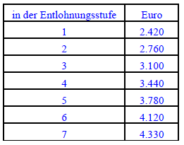
Qualität der österreichischen Schulen wird spürbar sinken
Der Lehrberuf wird unattraktiv
Neue LehrerInnen an höheren Schulen müssen um 15/21/28% mehr Unterrichtsstunden halten
Neue Gehaltstabelle für 22+2 Stunden + Zulagen für Lehrverpflichtungs- gruppe I/II + III
Notes:
Auswirkungen auf das Anfangsgehalt und die Lebensverdienstsumme → siehe Grafiken am Ende der Präsentation

Slide 9
Der Lehrberuf wird unattraktiv
Zulagen für Lehrverpflichtungsgruppe I/II + III
MDL – Abgeltung wie bisher nur 2/3 von Normalstunde
24 unbezahlte Einzelsupplierungen pro Schuljahr
Abschaffung des Zeitkontos
Notes:
Auswirkungen auf das Anfangsgehalt und die Lebensverdienstsumme → siehe Grafiken am Ende der Präsentation
BSP: Ein/e Lehrer/in in der BHS mit Deutsch und Englisch bekommt 22 * € 36,-- = € 792,-- an Zulage → trotzdem ist das Anfangsgehalt geringer als heute → siehe Grafik ganz unten
MDL-Abgeltung wie derzeit aktuell -> also schlecht, weil geringer Überstundenzuschlag und weniger als 10 Monate bezahlt.
Artikel 2 - § 48k. (1) Vertragsbediensteten im Pädagogischen Dienst gebührt eine monatliche Vergütung, wenn sie im Rahmen der Lehrfächerverteilung
1. in der Sekundarstufe 1 in Unterrichtsgegenständen verwendet werden, die gemäß BLVG in die Lehrverpflichtungsgruppe I oder II eingereiht sind (Fächervergütung C),
2. in der Sekundarstufe 2 in Unterrichtsgegenständen verwendet werden, die gemäß BLVG in die Lehrverpflichtungsgruppe I oder II eingereiht sind (Fächervergütung A) oder
3. in der Sekundarstufe 2 in Unterrichtsgegenständen verwendet werden, die gemäß BLVG in die Lehrverpflichtungsgruppe III eingereiht sind (Fächervergütung B).
(2) Die Vergütung beträgt je gemäß Lehrfächerverteilung regelmäßig zu erbringender Wochenstunde
1. als Fächervergütung C: 24,0 €,
2. als Fächervergütung A: 36,0 €,
3. als Fächervergütung B: 12,0 €.
Artikel 4 - § 23. (1) Vertragsbediensteten im Pädagogischen Dienst gebührt eine monatliche Vergütung, wenn sie im Rahmen der Lehrfächerverteilung
1. in der Sekundarstufe 1 oder in der Polytechnischen Schule in den Unterrichtsgegenständen Deutsch, Mathematik und Lebende Fremdsprache verwendet werden, (Fächervergütung C),
2. in der Berufsschule in den Pflichtgegenständen der Fachgruppe I (allgemeinbildender und betriebswirtschaftlicher Unterricht) oder in den Pflichtgegenständen der Fachgruppe II (fachtheoretischer einschließlich fachzeichnerischer Unterricht bzw. waren- und verkaufskundlicher, werbetechnischer und wirtschaftsgeographischer Unterricht sowie Unterricht in Stenotypie und Phonotypie) verwendet werden (Fächervergütung B).
(2) Die Vergütung beträgt je gemäß Lehrfächerverteilung regelmäßig zu erbringender Wochenstunde
1. als Fächervergütung C: 24,0 €,
2. als Fächervergütung B: 12,0 €.
Artikel 7 - § 23. (1) Landesvertragsbediensteten im Pädagogischen Dienst gebührt eine monatliche Vergütung, wenn sie im Rahmen der Lehrfächerverteilung
1. in Unterrichtsgegenständen verwendet werden, die gemäß § 43 LLDG 1985 in die Lehrverpflichtungsgruppe 1 eingereiht sind (Fächervergütung A),
2. in Unterrichtsgegenständen verwendet werden, die gemäß § 43 LLDG 1985 in die Lehrverpflichtungsgruppe 2 eingereiht sind (Fächervergütung B)
(2) Die Vergütung beträgt je gemäß Lehrfächerverteilung regelmäßig zu erbringender Wochenstunde 1. als Fächervergütung C: 24,0 €,
2. als Fächervergütung B: 12,0 €.
3.

Slide 10
Der Lehrberuf wird unattraktiv
Bisherige Zulagen werden gestrichen:
Klassenvorstandsabgeltung
Kustodiatsabgeltungen
Vergütung für die Betreuung von Student/innen im Schulpraktikum
Abgeltung für Lernbegleiter/innen in der modularen Oberstufe
Vergütung für die Betreuung von Student/innen der Wirtschaftspädagogik im Rahmen des „großen Schulpraktikums“
Notes:
Auswirkungen auf das Anfangsgehalt und die Lebensverdienstsumme → siehe Grafiken am Ende der Präsentation
Den Lehrer/innen wird die ihnen zustehende l1-wertige Bezahlung vorenthalten, bisher L1-wertige Tätigkeiten werden abgewertet.
Zulagen schaffen Ungleichheit und widersprechen dem Grundsatz ”Gleicher Lohn für gleichwertige Arbeit”
Die gleiche Bezahlung gleichwertiger Arbeit hätte gleiche Wochen- bzw. Jahresarbeitszeit zur Voraussetzung. Stattdessen setzt die Regierungsvorlage mit der Einführung von schulstufenabhängigen Zulagen weiterhin auf ungleiche Bezahlung (”Je jünger die Schüler/innen desto geringer die LehrerInneneinkommen”) fort, Volksschullehrer/innen sollen weiterhin und trotz künftig gleichwertiger Master-Ausbildung weniger als HauptschullehrerInnen verdienen und die
weniger als AHS- und BMHS-Lehrer/innen :
· keine Zulage für die Primarstufe,
· Zulagen für Korrekturfächer der Sekundarstufe I
· höhere Korrekturfächerzulagen und allgemeine Fachunterrichtszulagen für die Sekundarstufe II
Zulagen verschleiern unzumutbare Arbeitszeiterhöhungen
Das Zulagensystem soll außerdem die bisherige Einrechnung der zeitaufwändigen unterrichtsbezogenen Vor-/Nachbereitung und Korrektur in die Wochen- bzw. Jahresarbeiszeit ersetzen. Auf der Sekundarstufe würde die Unterrichtsverpflichtung und damit die Arbeitszeit um bis zu 28% erhöht, Diese arbeitnehmer/innenfeindliche, der Fürsorgepflicht des Dienstgebers widersprechende fortgesetzte Überbelastung von LehrerInnen3 würde das Einsparen
von wenigstens 10% der 120.000 Lehrer/innendienstposten bewirken. Ungeachtet der negativen Folgen für Lehrer/innen und Schulqualität setzt der Regierungsentwurf ungleiche Wochen- bzw. Jahresarbeitszeiten für gleichwertige und individuell wie gesellschaftlich gleich bedeutsame Lehrer/innenarbei fest.

Slide 11
Der Lehrberuf wird unattraktiv
Aufhebung des Bundeslehrer-Lehrverpflichtungsgesetzes -
das bedeutet die Streichung von:
Lehrverpflichtungsgruppen
Einrechnung in die Lehrverpflichtung für Leiter/innen von mehrtägigen Schulveranstaltungen, Studienkoordinatoren an Schulen für Berufstätige,
Werkstättenleitung
Aufwertungsfaktor für Lehrer/innen an Abendschulen
Einrechnung für Schulbibliothekar/innen und für EDV-Kustod/innen
Einrechnung im Einzelfall für verschiedenste Aufgaben (derzeit ca. 5.000 Werteinheiten im Bundesschulbereich)
Notes:
Auswirkungen auf das Anfangsgehalt und die Lebensverdienstsumme → siehe Grafiken am Ende der Präsentation
Zur Erinnerung: Dafür haben die Neulehrer/innen folgende Dienstpflichten:
24 Wochenstunden (WSt) „Unterricht und/oder qualifizierte Betreuung von Lernzeiten“ (unabhängig vom Gegenstand)
Verpflichtung zu weiteren 3 WSt möglich
Das hieße im alten System z.B. 28 bis 31,5 Werteinheiten (WE) bei Deutsch/Englisch oder 25,2 bis 28,3 WE bei Geschichte/Geographie
KV, Mentoring, Kleinkustodiat, Lernbegleitung, Qualitätssicherung, Fachkoordination, StudienkoordinatorIn: je 1 Stunde Einrechnung
Innerhalb der 24 Stunden 1-2 WSt (36-72 Stun-den pro Schuljahr) für „Eltern-Schüler-Beratung“
Das Zulagensystem soll außerdem die bisherige Einrechnung der zeitaufwändigen unterrichtsbezogenen Vor-/Nachbereitung und Korrektur in die Wochen- bzw. Jahresarbeiszeit ersetzen. Auf der Sekundarstufe würde die Unterrichtsverpflichtung und damit die Arbeitszeit um bis zu 28% erhöht, Diese arbeitnehmer/innenfeindliche, der Fürsorgepflicht des Dienstgebers widersprechende fortgesetzte Überbelastung von LehrerInnen3 würde das Einsparen
von wenigstens 10% der 120.000 Lehrer/innendienstposten bewirken. Ungeachtet der negativen Folgen für Lehrer/innen und Schulqualität setzt der Regierungsentwurf ungleiche Wochen- bzw. Jahresarbeitszeiten für gleichwertige und individuell wie gesellschaftlich gleich bedeutsame Lehrer/innenarbei fest.

Slide 12
Der Lehrberuf wird unattraktiv
Anstellungserfordernisse
Lehrer/innen mit Bachelorstudium erfüllen die Anstellungserfordernisse
In der Sek 2 dürfen im Regelfall nur Master unterrichten
Nicht-Erwerb des Mastergrades ist nach 5 Jahren Kündigungsgrund aber …
Fachpraktiker/innen haben nach dem nebenberuflichen Bachelorstudium noch 5 Jahre Zeit für Masterstudium
Fachpraktischen Unterricht erfordert ein Studium im Ausmaß von 240 ECTS*
Fachtheoretischen Unterricht erfordert ein Studium im Ausmaß von 240 ECTS*
Praxiszeiten werden nicht mehr im Gesetz vorgeschrieben müssen in Verordnungen definiert werden
Notes:
INFO zu: Nicht-Erwerb des Mastergrades ist nach 5 Jahren Kündigungsgrund aber …
Der Master muss nicht berufsbegleitend gemacht werden
Der Master muss nach 5 Jahren nach der „Erstansstellung“ gemacht werden
LSR darf Lehrer/innen deswegen kündigen, muss es aber nicht → Erfolgt die Kündigung nach 5 Jahren und 3 Monaten nicht, wird nach aktueller Rechtslage (Arbeitsgesetz) das Anstellungsverhältnis unbefristet bei gleichem Gehalt. Bei Karrierewunsch und Anstellungswunsch in der Oberstufe (außer bei dringendem Bedarf), muss der Master aber gemacht werden
Fachpraktischen Unterricht erfordert ein Studium im Ausmaß von 240 ECTS* Anrechnungen, wie in der LehrerInnenbildung Neu beschlossen, fehlen im Entwurf!
INFO zu: Fachpraktischen Unterricht erfordert ein Studium im Ausmaß von 240 ECTS* Anrechnungen, wie in der Lehrer/innenbildung Neu beschlossen, fehlen im Entwurf!
INFO zu: Fachtheoretischen Unterricht erfordert ein Studium im Ausmaß von 240 ECTS Anrechnungen, wie in der Lehrer/innenbildung Neu beschlossen, fehlen im Entwurf!
INFO zu: Praxiszeiten werden nicht mehr im Gesetz vorgeschrieben Sie müssen in Verordnungen definiert werden

Slide 13
Der Lehrberuf wird unattraktiv
Induktionsphase statt Unterrichtspraktikum
Volle Unterrichtsverpflichtung in der einjährigen Induktionsphase + Hospitationen so weit möglich + Besprechungen mit Mentor/in + Induktionsveranstaltungen in der unterrichtsfreien Zeiten an PH oder Uni
Teilbeschäftigung möglich (=Gehaltsverlust)
Betreuung durch eine/n Mentor/in
Einsatz in beiden Fächern nicht verpflichtend
Mentor/in kann auch fachfremd sein
Notes:
Mentorin erhält eine Stunde (zusätzliche Tätigkeit) und eine Vergütung (siehe auch Folie „Zusatzfunktionen“ weiter unten)
Mentorin: Lehrgang mit 60 ECTS (2 Semester Vollstudium) erforderlich
Betreuung von bis zu 3 Personen in der Induktionsphase
Zulage: € 90,-- (für 1 Person); € 120,-- (für 2 Personen); € 150,-- (für 3 Personen ) 14 x pro Jahr

Slide 14
Der Lehrberuf wird unattraktiv
Übernahme in das neue Dienstrecht – Wahlmöglichkeit
In das neue Dienstrecht kann/muss:
Wer vor dem SJ 2014/15 noch nicht unterrichtet hat, egal ob befristet oder unbefristet.
Neueinsteiger/innen in den SJ 2014/15 bis SJ 2018/19 können zwischen neuem oder alten Dienstrecht wählen.
Eine einmal getroffene Wahl kann nicht mehr geändert werden.
Ab SJ 2019/20 kommt jede/r Neueinsteiger/in in das neue Dienstrecht.
Notes:
INFO zu: Wer vor dem SJ 2014/15 noch nicht unterrichtet hat, egal ob befristet oder unbefristet.
BSP. Ein Unterrichtspraktikant im SJ 2013/14 unterrichtet zusätzlich zu seinen verpflichtenden Klassenbetreungen noch 4 Stunden. Es entsteht ein Dienstverhältnis (Vertrag) mit dem Bund. Er kann deshalb nicht mehr in das neue Dienstrecht (auch nicht freiwillig wählen), weil er bereits 2013/14 unterrichtet hat – also seit 2013/24 Lehrer des Bundes ist.
BSP: Ein Unterrichtspraktikant im SJ 2013/14 unterrichtet keine zusätzlichen Klassen zu seinen verpflichtenden Klassenbetreungen. Er wird 2014/15 als befristeter Lehrer eingestellt. In diesem Fall kann er zwischen dem alten und neuen Dienstrecht wählen.
BSP. Lehrerin mit befristetem Vertrag unterrichtet seit 2013/14 und wird 2016/17 unbefristet. Sie kann deshalb nicht mehr in das neue Dienstrecht (auch nicht freiwillig wählen), weil sie bereits 2013/14 unterrichtet hat.

Slide 15
Qualität der österreichischen Schulen wird spürbar sinken
Wesentlicher Bereich unberücksichtigt
Die Kindergartenpädagog/innen werden im neuen Dienstrecht nicht berücksichtigt. Sie leisten aber mit ihrer Arbeit einen wesentlichen Beitrag für den zukünftigen Bildungserfolg der Kinder und Jugendlichen. Sie sind ein bedeutender Bereich des Bildungssystems und müssen zukünftig gleichberechtigte Partner sein.

Slide 16
Qualität der österreichischen Schulen wird spürbar sinken
Zusatzfunktionen
Direktor/in: Lehrgang mit 90 ECTS
Anwesenheitspflicht an der Schule während der Unterrichtszeit
Abteilungsvorstand und Fachvorstand: siehe Direktor/in
Administrator/in: ab 8 Klassen
Mentor/in: Lehrgang mit 60 ECTS (2 Semester Vollstudium) erforderlich Betreuung von bis zu 3 Personen in der Induktionsphase Zulage: € 90,-- (für 1 Person); € 120,-- (für 2 Personen); € 150,-- (für 3 Personen ) 14 x pro Jahr
Notes:
INFO zu: Direktor/in: Lehrgang mit 90 ECTS (3 Semester Vollstudium), Bestellungsverfahren wie bisher, nach 5 jahren „unabsetzbar“, in den ersten 5 Jahren nur mehr von LSR absetzbar – bisher SGA und LSR

Slide 17
Qualität der österreichischen Schulen wird spürbar sinken
…. Und mehr ….
Ist jemand im Ausmaß von 2 Stunden KV und Mentor/in usw., müssen keine zusätzlichen „Eltern-Schüler-Beratungsstunden“ gemacht werden
Definition von „Eltern-Schüler-Beratung“ fehlt.
15 Stunden institutioneller Fortbildung pro Schuljahr außerhalb der Unterrichtszeit
Urlaub in den Hauptferien erst „nach Abwicklung der Schlussgeschäfte“
Kein Urlaub in der letzten Ferienwoche

Slide 18
Das neue Dienstrecht ist ein Sparpaket
Die obigen Ausführungen entsprechen den wesentlichen Eckpunkten des neuen Dienstrechtes. Sie verdeutlichen, dass der Regierung nicht die Verbesserung der pädagogischen Situation für die Lehrer/innen, die Schüler/innen und die Eltern an den Schulen am Herzen liegt, sondern ihr die Reduzierung der Investitionen in das österreichische Bildungswesen wichtiger ist.

Slide 19
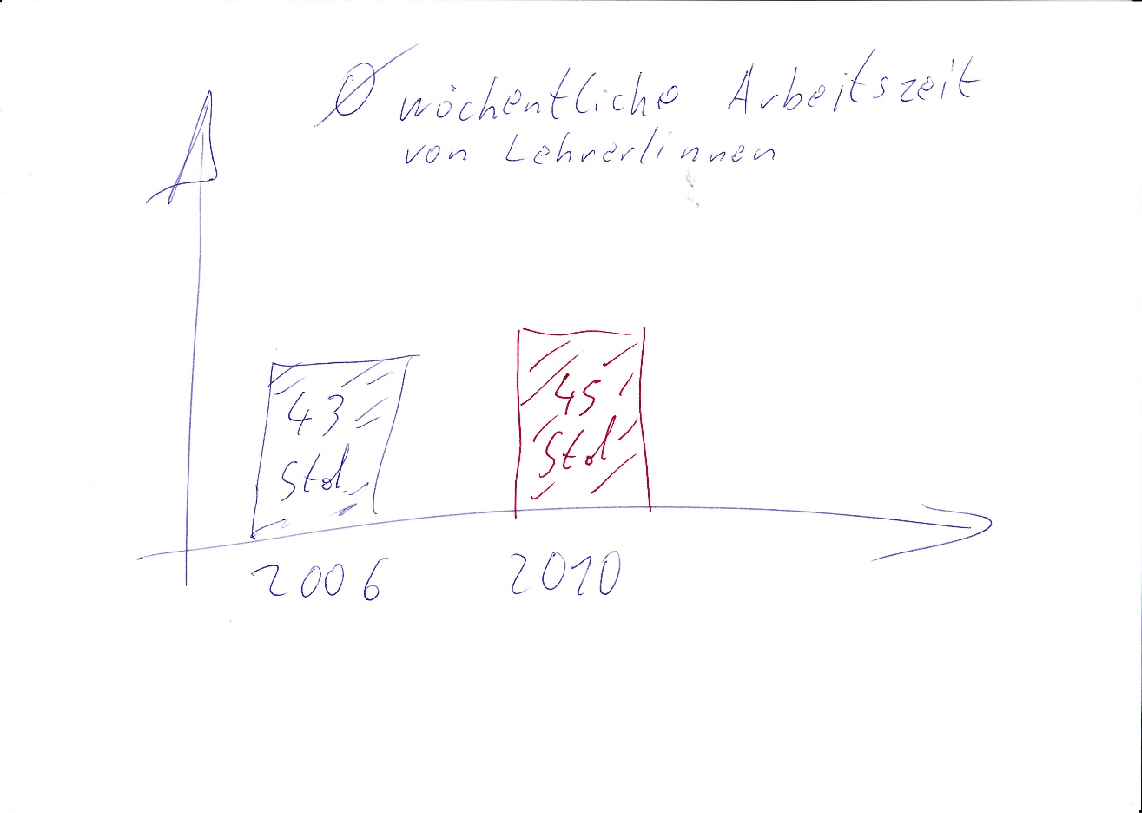
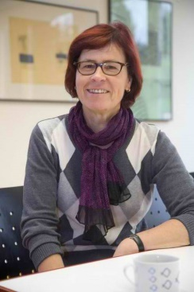
Weniger Zeit für Vor- und Nachbereitung und Individualisierung des Unterrichts – Überlastung ist vorprogrammiert
Mehr Unterricht und mehr (unbezahlte) Zusatzaufgaben
Notes:
Siehe Grafiken am Schluss der Präsentation

Slide 20
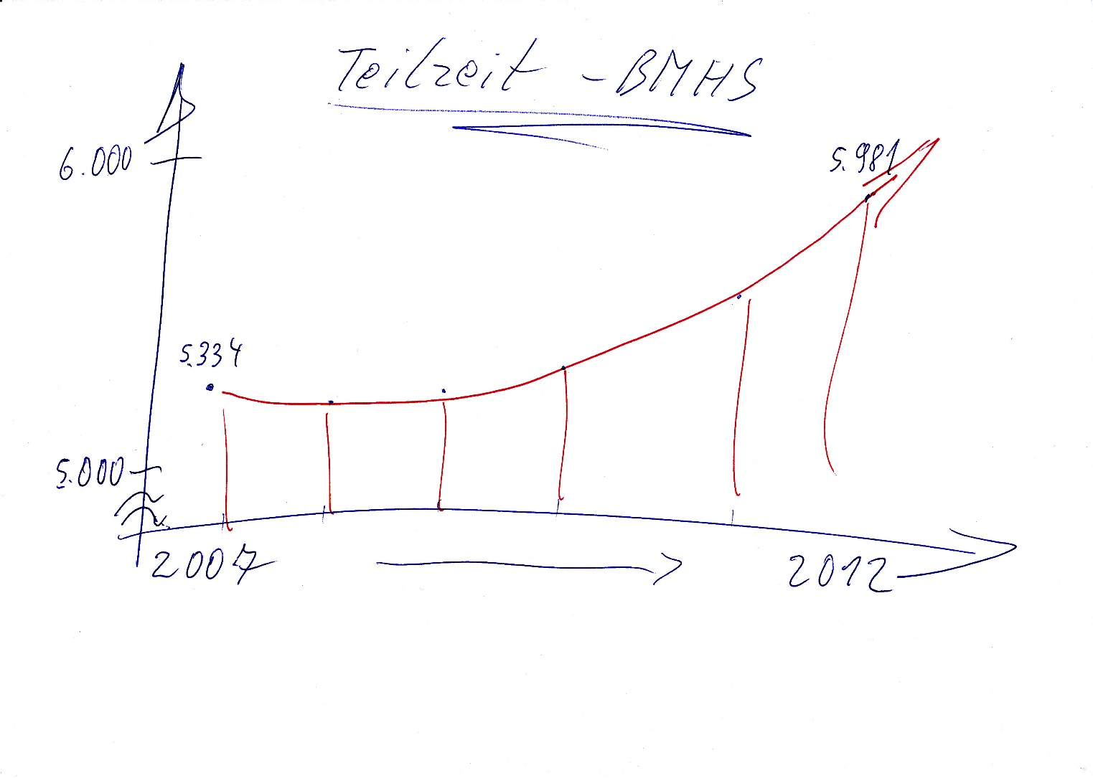
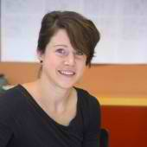
Weniger Zeit für Vor- und Nachbereitung und Individualisierung des Unterrichts – Überlastung ist vorprogrammiert
Immer mehr Teilbeschäftigung
Notes:
Siehe Grafiken am Schluss der Präsentation

Slide 21
Deutsch-Englisch-Lehrer/in 22 WSt Unterricht, KV, 1 WSt Lernbegleitung

Slide 22
Wirtschaftspädagoge/in - 24 WSt

Slide 23
HTL Fachtheoretiker/in – 6 Jahre Sondervertrag, 22 + 2 WSt (Unterrichtsverpflichtung)

Slide 24
Fachpraxis – Berufseinstieg mit 35 Jahren, 24 WSt (Unterrichtsverpflichtung)

